Slide 1
Домашнее задание:
§ 7,
подготовить устное рассуждение
на тему: «Единственная настоящая роскошь-это роскошь человеческого общения».

Slide 2
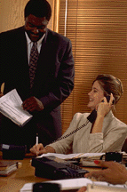
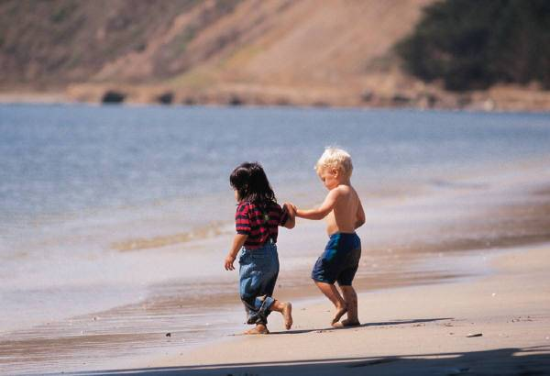
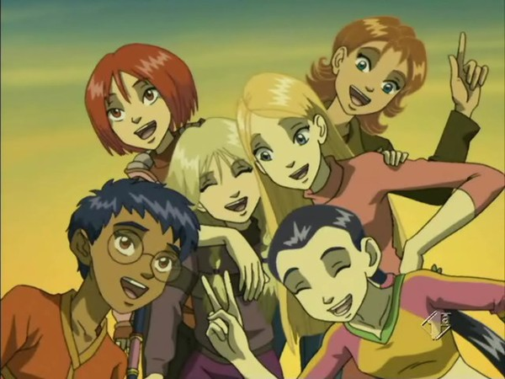
Роль общения
в жизни людей

Slide 3

Что же такое,
общение?
http://interneturok.ru/ru/school/obshestvoznanie/7-klass/4100cae8/obschenie?seconds=0&chapter_id=344

Slide 4
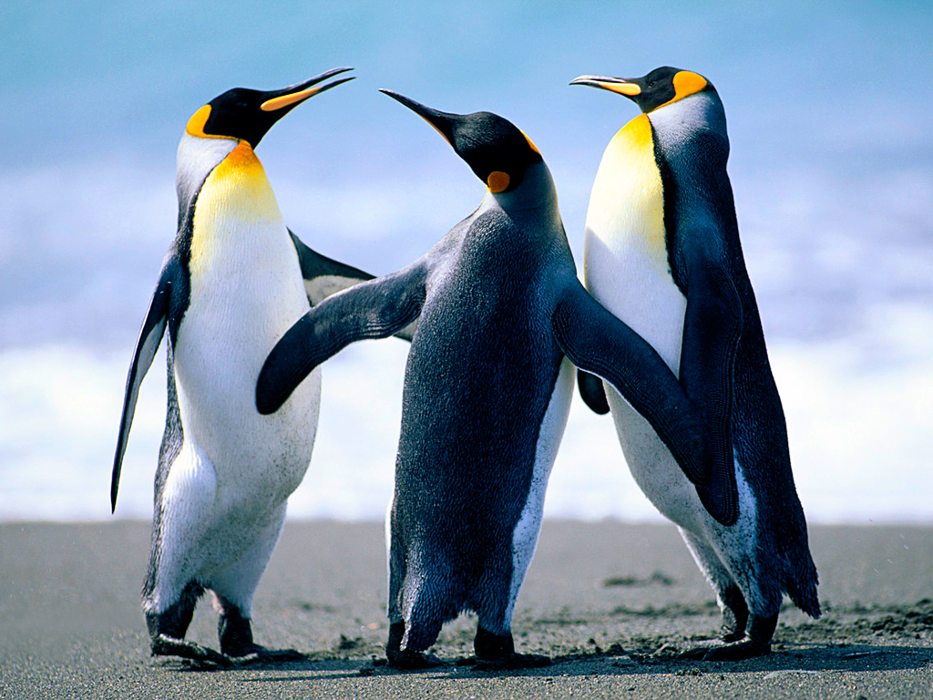
Общение- это процесс
взаимодействия людей, в ходе
которого они обмениваются
информацией, выявляют своё
отношение друг к другу.

Slide 5
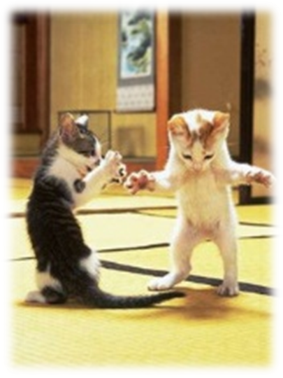
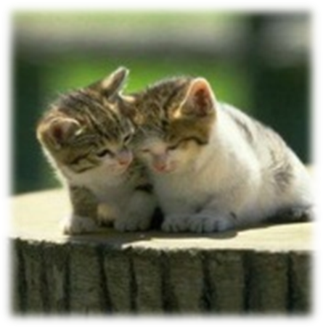
Охарактеризовать
виды и формы общения,
В чём разница между
видом и формой
общения?

Slide 6
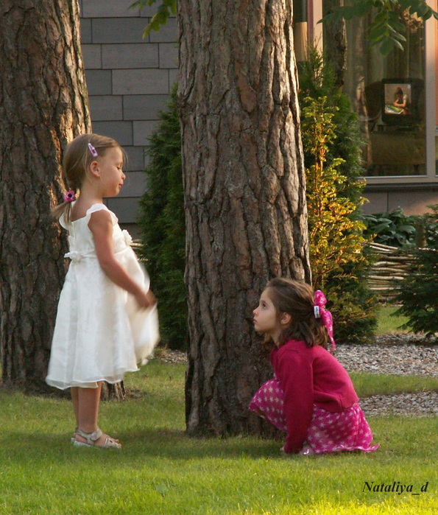
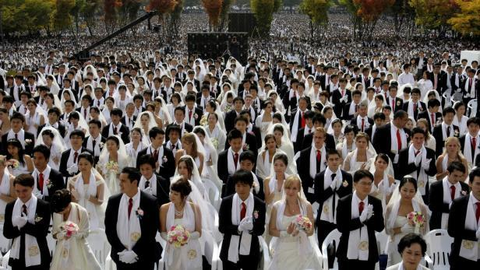
По субъектам
Межличностное
Массовое

Slide 7
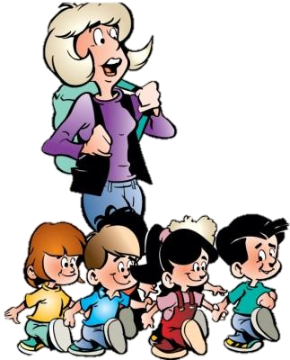
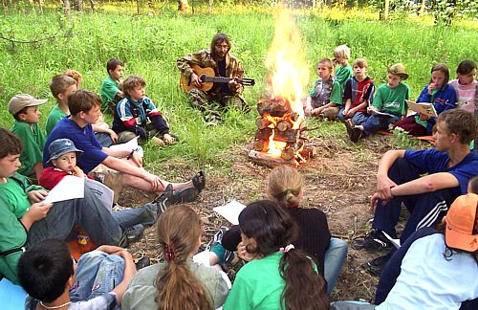
По формальной определённости
Ролевое
Неформальное

Slide 8
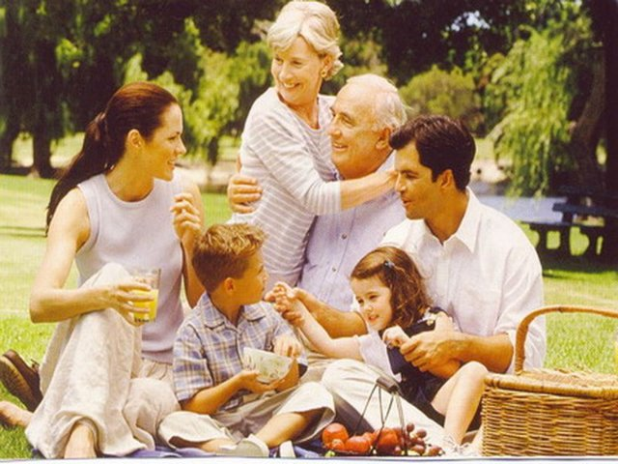

По связям
Личное
Деловое

Slide 9

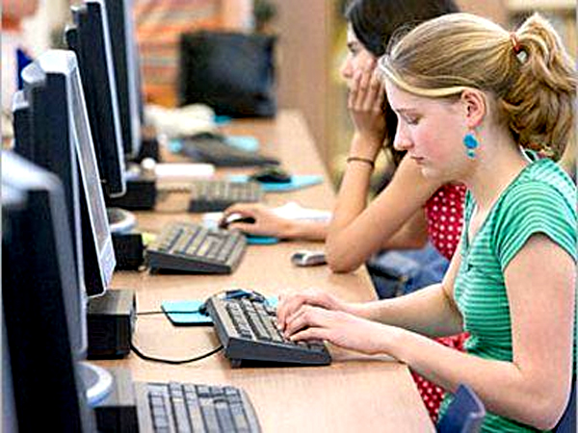
По направленности
Прямое
Опосредованное

Slide 10
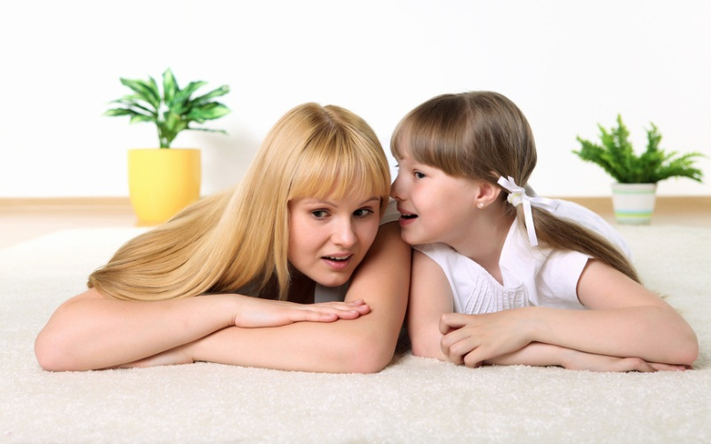
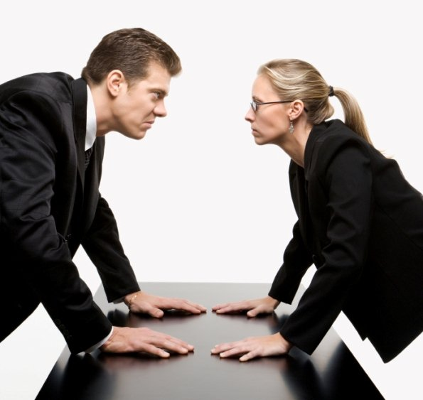
По характеру отношений
Доверительное
Конфликтное

Slide 11
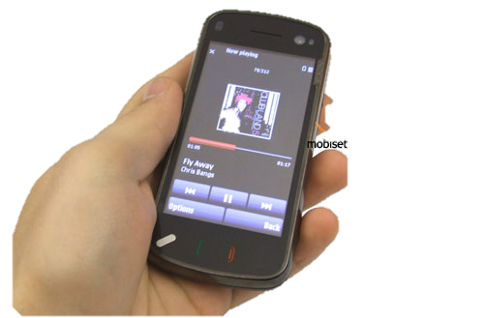
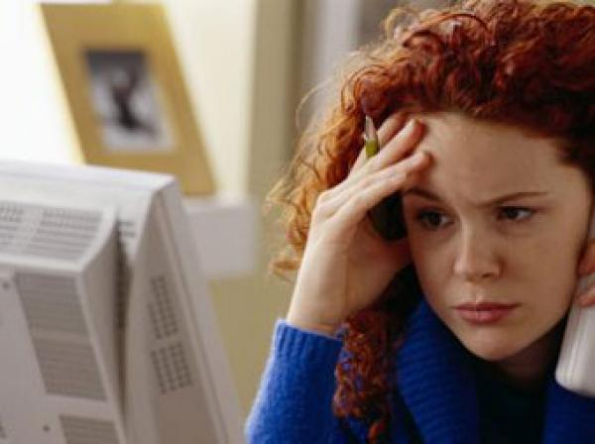
По времени
Кратковременное
Длительное

Slide 12
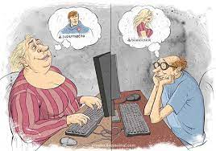

Объясните, почему в наше время всё большее количество молодых людей предпочитают живому общению виртуальное?
Перечислите особенности такого общения?
Каковы “+” и “-” виртуального общения?

Slide 13


Формы общения
Монологическое
Диалогическое

Slide 14
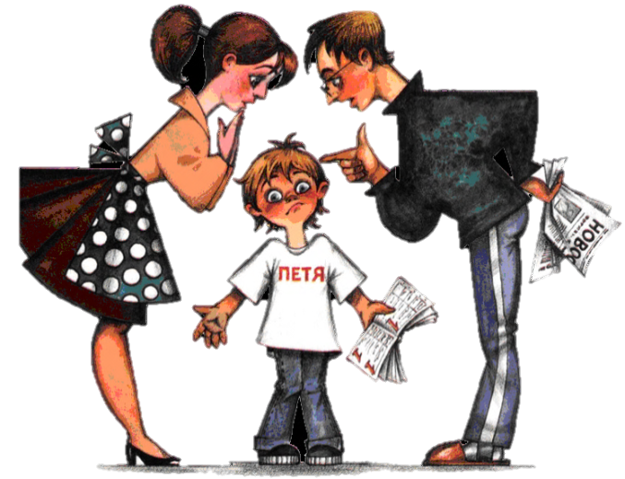

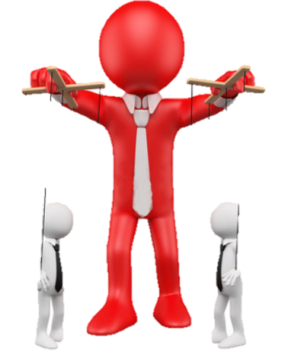
Формы общения
Императивное
Манипулятивное

Slide 15

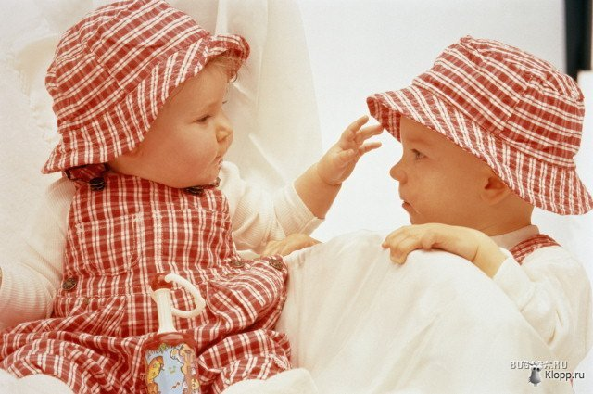
Средства общения
Речевое
(Вербальное)
Неречевое
(Невербальное)

Slide 16
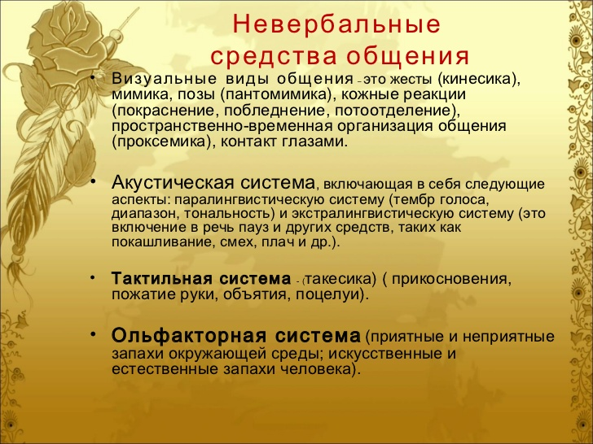

Slide 17

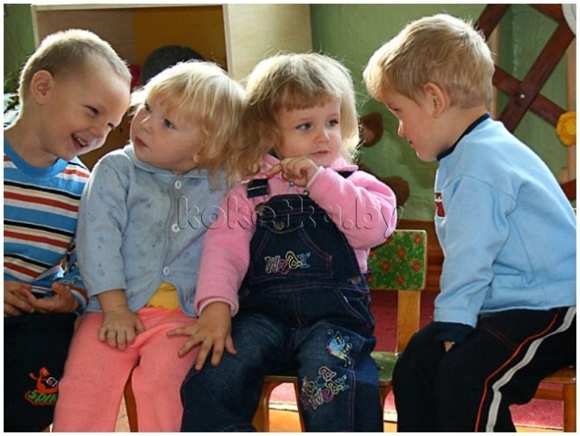
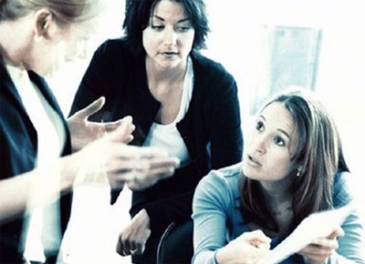

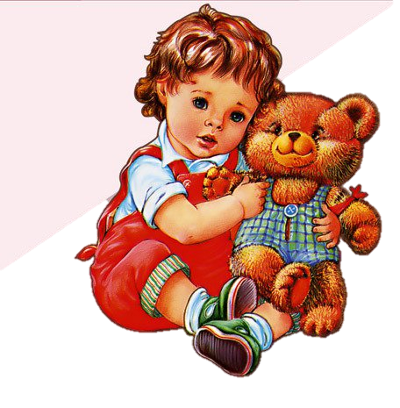
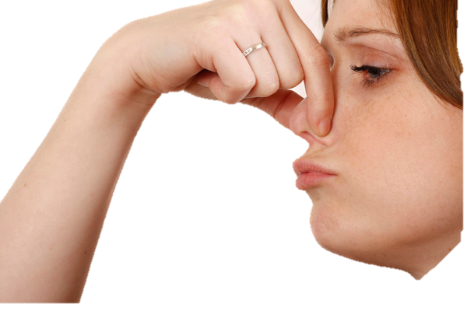
Невербальные средства общения
Визуально-кинестетические
Акустические (звуковые)
Тактильные
Ольфакторные (обоняние)

Slide 18
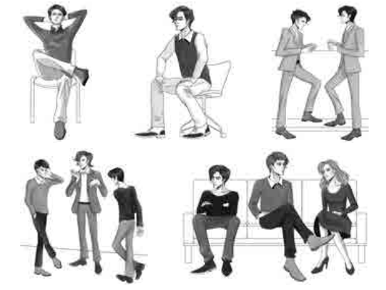
Определите неречевые сигналы каждого персонажа в представленных ситуациях (жесты, поза, мимика).

Slide 19
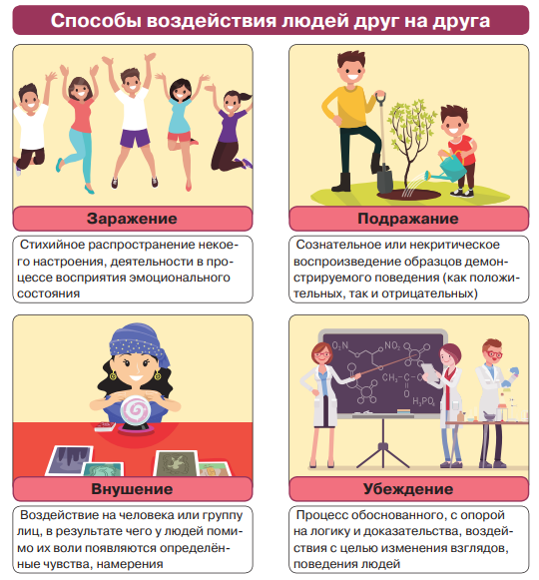
Приведите примеры разных способов воздействия на людей в повседневной жизни

Slide 20
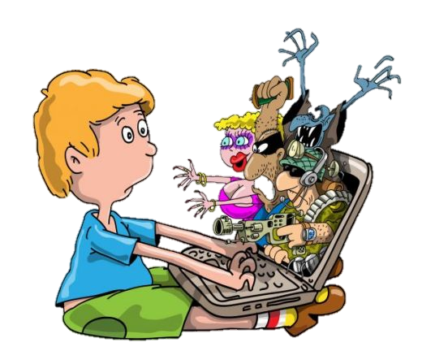
Подумайте, какие функции выполняет
общение в процессе
становления человеческой
личности?

Slide 21
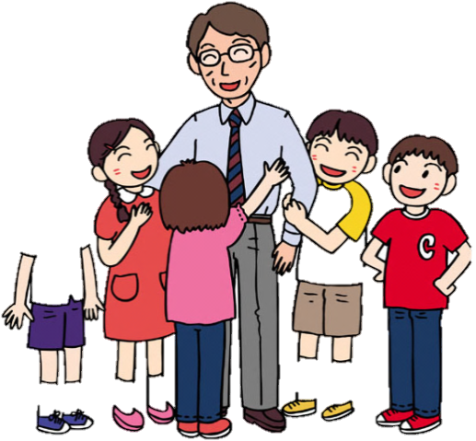
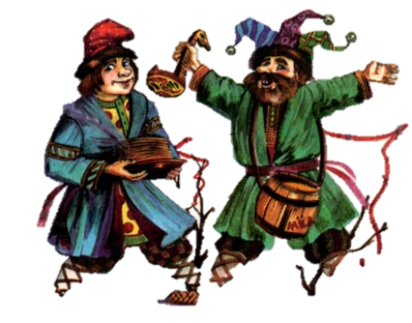
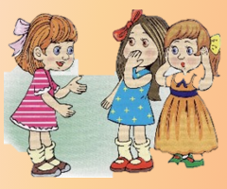

Социализирующая (умения оценивать ситуацию, действовать исходя из интересов коллектива)
Прагматическая (взаимодействии людей в процессе совместной деятельности.)
Оценочно-коммуникативная
(обмен информацией между индивидами)
Подтверждения (условие самоутверждения, самореализации человека)

Slide 22
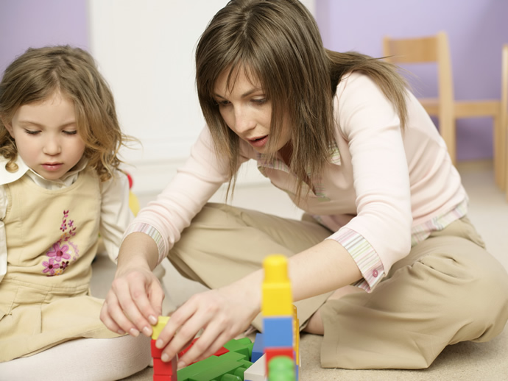
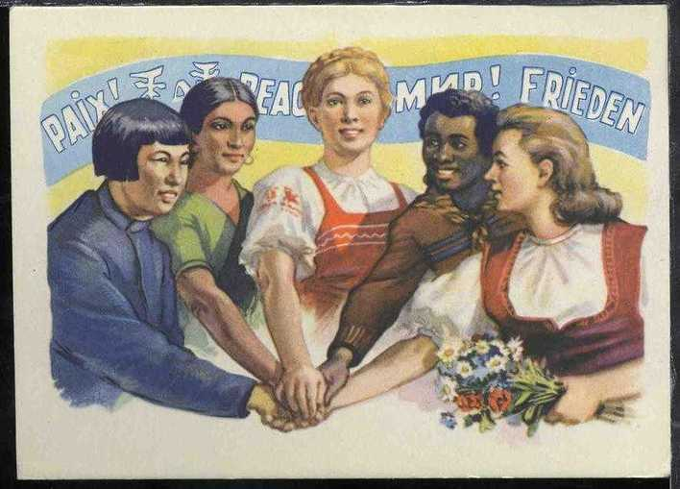

Формирования
и развития
Объединения-
разъединения
Внутри
личностная

Slide 23
Принципы общения и этикет.
Продемонстрируйте, пожалуйста:
1 группа: Как вы на улице поприветствуете незнакомого человека, у которого вам необходимо спросить дорогу.
2 группа: Как обратитесь к знакомому или незнакомому человеку старше вас: учителю
3 группа: родителям своего друга,
4 группа: продавцу в магазине
5 группа: Как вы ежедневно приветствуете друг друга.
Объясните, почему ваши приветствия различаются?

Slide 24
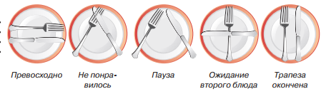
Принципы общения
понимание ситуации (контекста) общения;
продолжительность совместной деятельности, общения;
наличие определенного набора смысловых и словестных элементов (сленга);
тактичность, то есть способность чувствовать ситуацию и подбирать наиболее подходящие слова и действия;
Соблюдение правил ЭТИКЕТА

